Slide 1
Mi país -Polonia
VIAJERO VIRTUAL

Slide 2
Polonia es un país situado en Europa Central. Tiene acceso al mar Báltico desde el lado norte. Limita con 7 países.

Slide 3
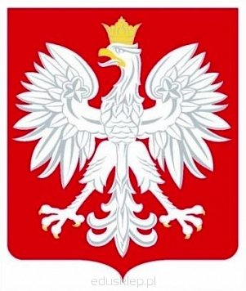
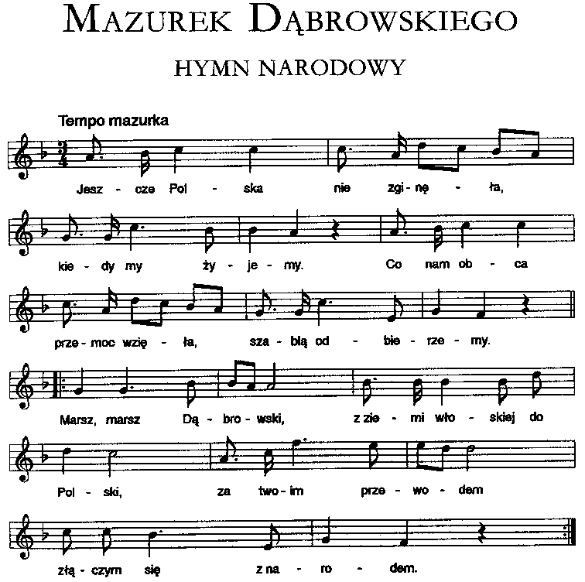
Los símbolos nacionales son la bandera blanca y roja, el emblema con el águila coronada y el himno – „Mazurek Dąbrowskiego”.

Slide 4
El país está dividido en 16 regiones geográficas, llamadas voivodatos.

Slide 5
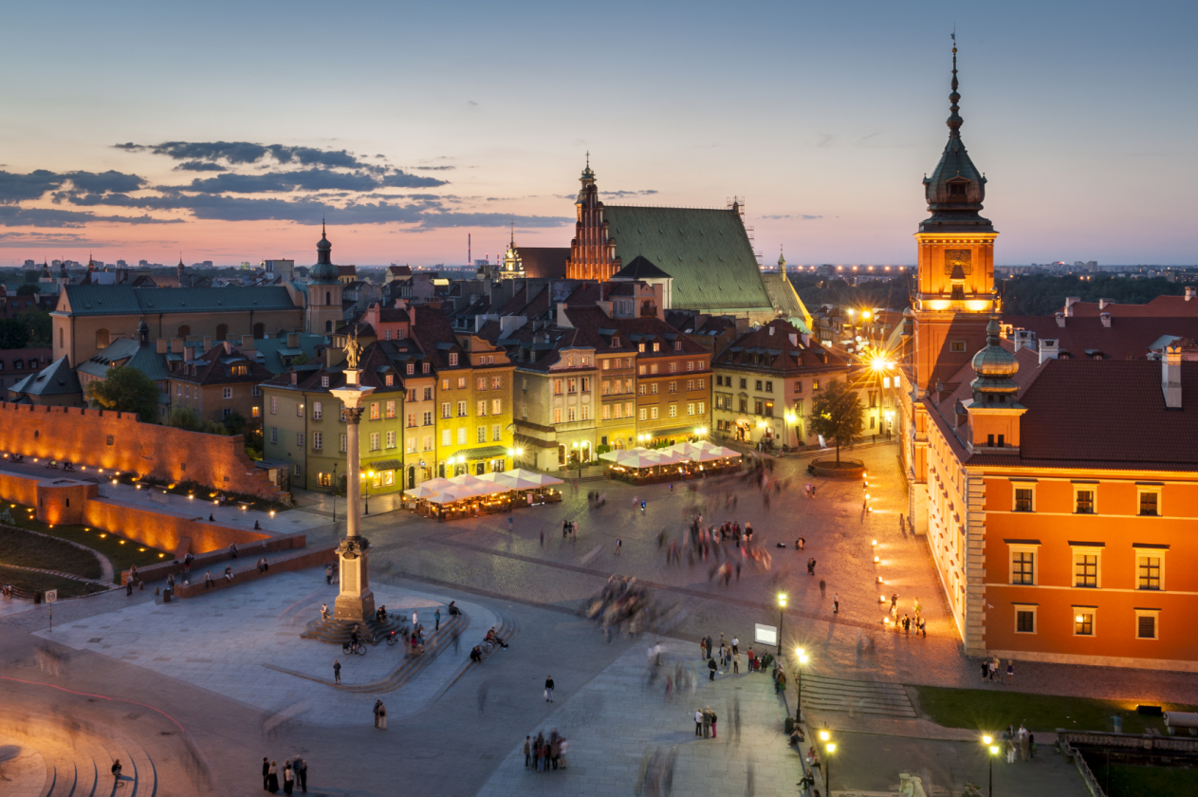
La capital de Polonia es Varsovia, ubicada en la parte central del país, que también es la ciudad más grande.

Slide 6
Polonia tiene una moneda que permanece sin cambios durante más de 100 años, que es „złoty„(dorado).

